Slide 1
Ilgalaikės programos „Mokytojo vidinė darna- kokybiškam meniniam ugdymui“ V modulis „Finale“ panaudojimas meninio ugdymo mokytojo saviruošai“
2022-02-23
Seminaro lektorės:
Daiva Andriūnienė, Panevėžio lopšelio-darželio „Žibutė“ meninio ugdymo mokytoja;
Jolanta Valickienė, Panevėžio lopšelio-darželio „Riešutėlis“ meninio ugdymo vyresnioji mokytoja

Slide 2
Kaip atsisiųsti ir išsisaugoti savo kompiuteryje Finale programą

Slide 3
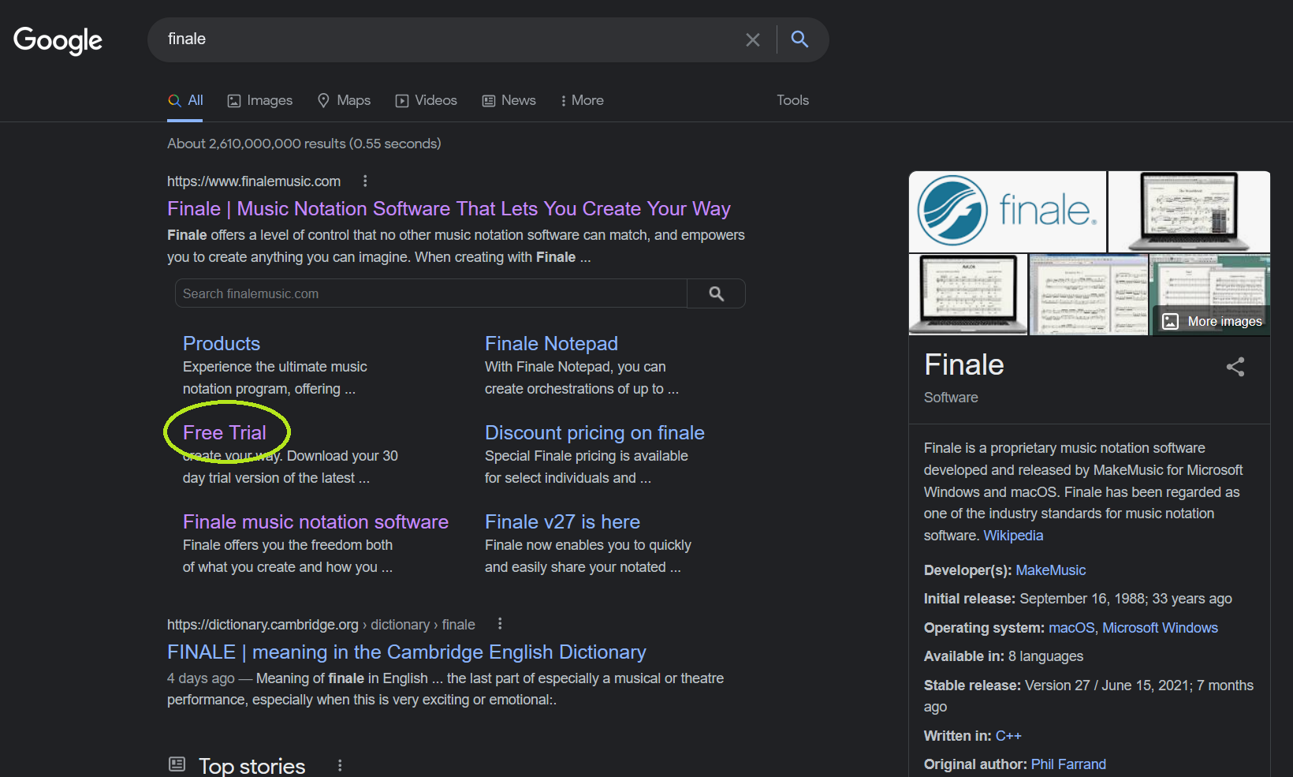
Google paieškos sistemoje susirandame Finale programą ir spaudžiame nuorodą Free Trial (apibrauktą nuorodą )

Slide 4
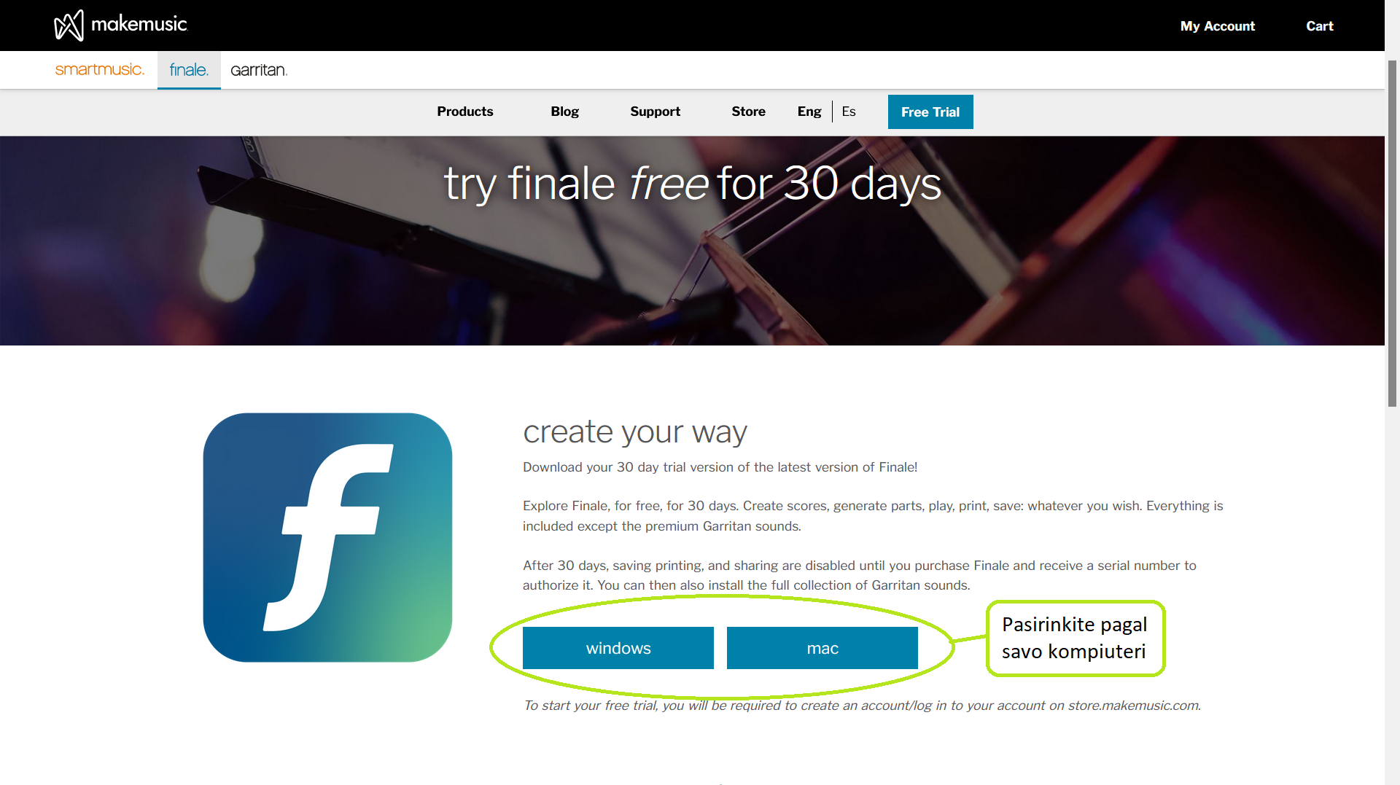
Mokomoji versija leidžia naudotis programa nemokamai 30 dienų. Spaudžiame nuorodą.

Slide 5
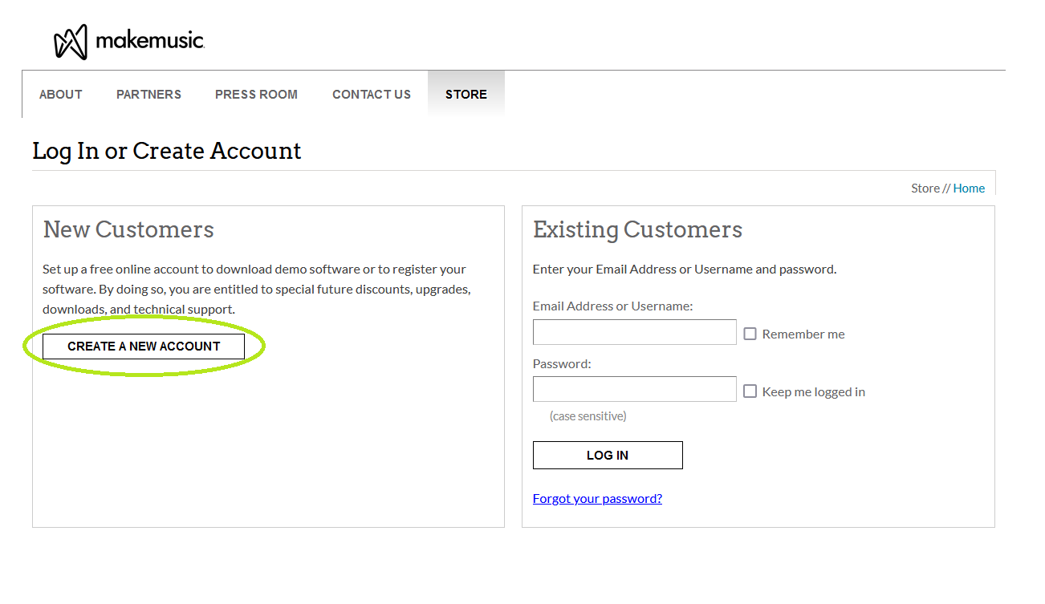
Susikuriame savo paskyrą. Spaudžiame apibrauktą nuorodą, sekantis veiksmas užpildyti savo duomenis.

Slide 6
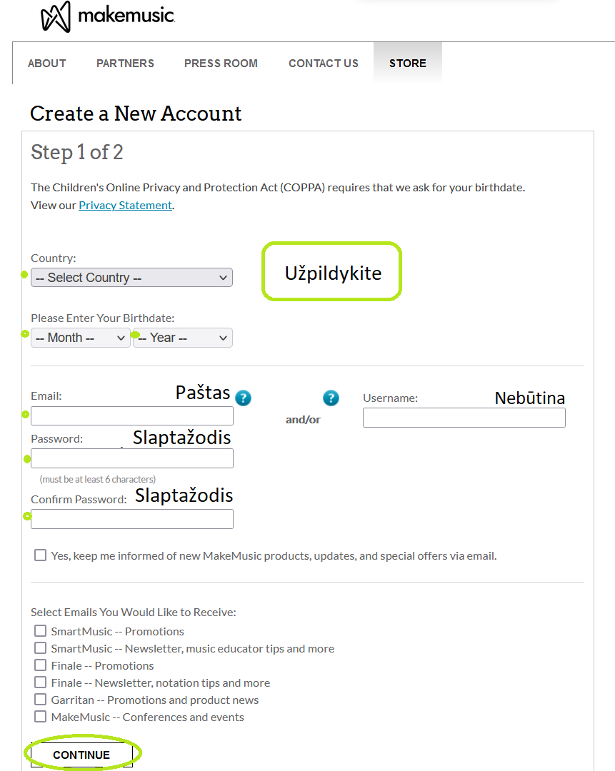

Slide 7
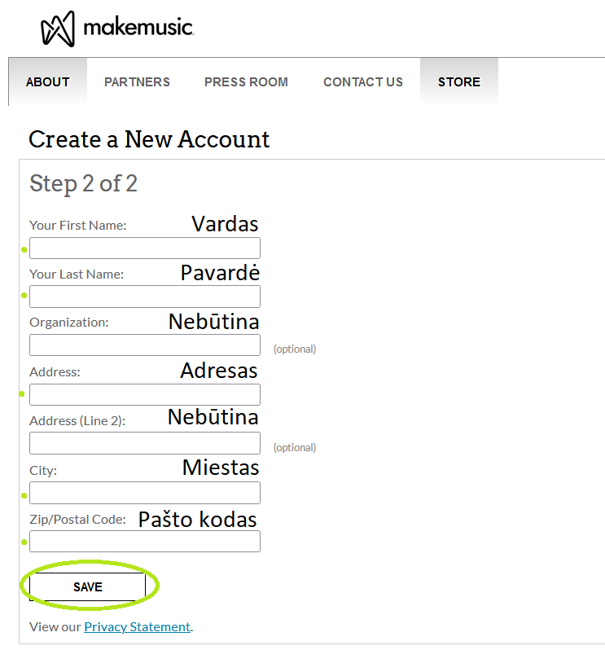

Slide 8
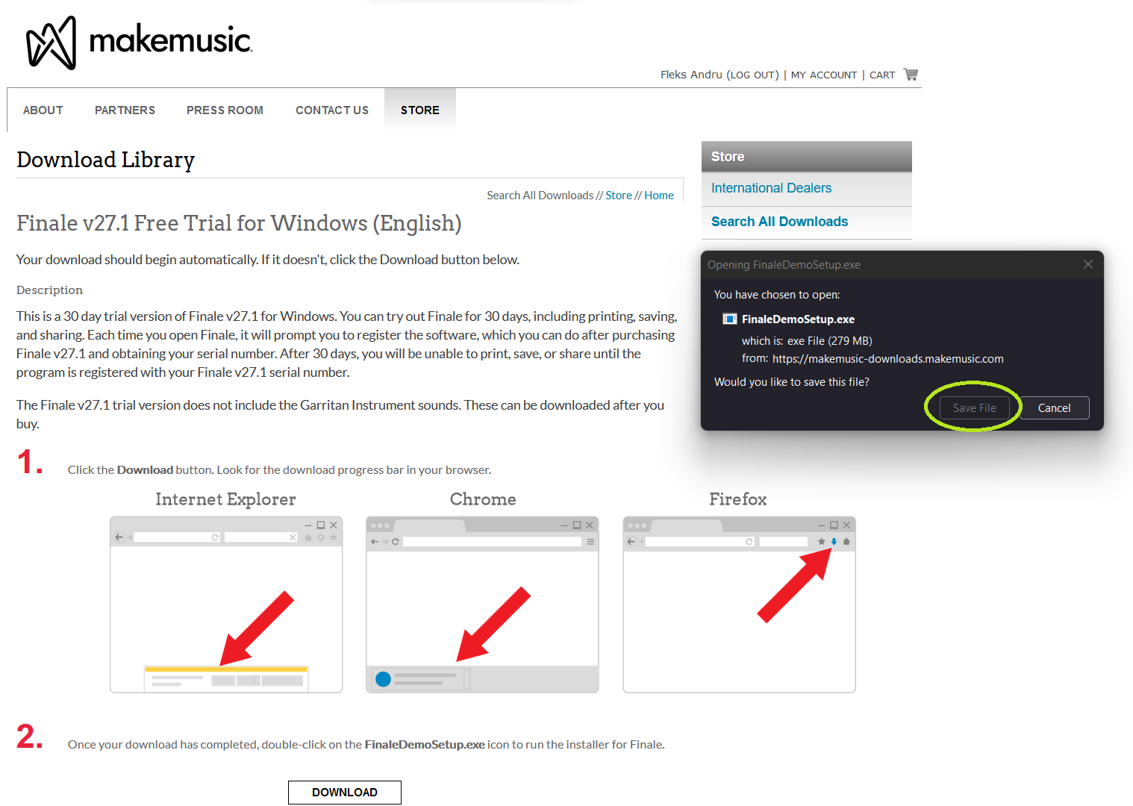

Slide 9
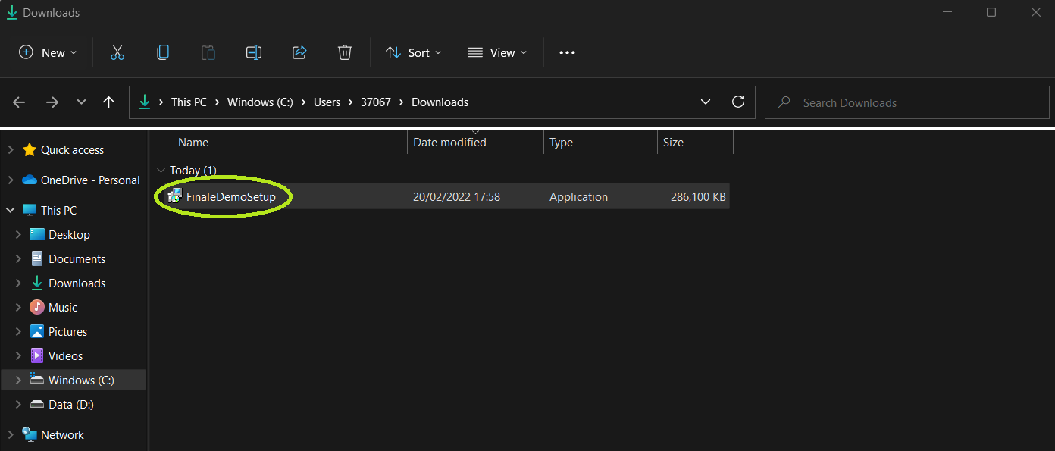
Išsisaugojus duomenis spaudžiame mokomosios versijos nuorodą

Slide 10
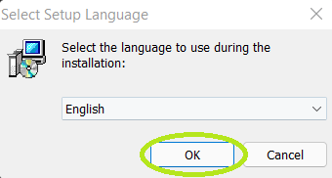
Nurodykite kalbą kuria instaliuoti programą

Slide 11
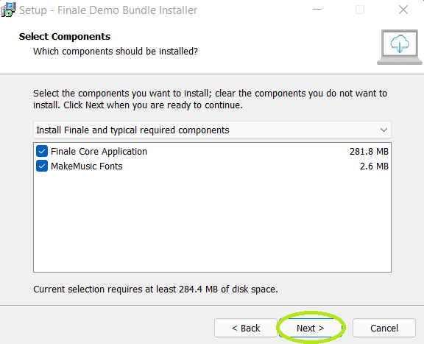
Reikalingos šios programos, pažymėtos varnele

Slide 12
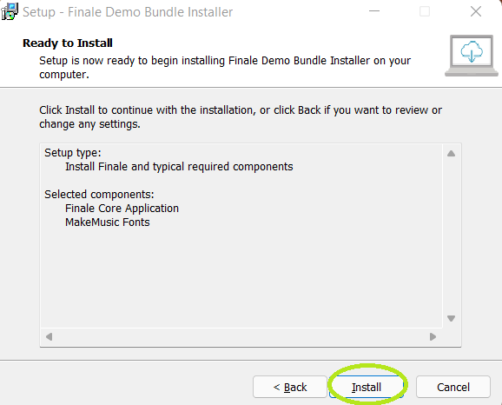
Galime atsisiųsti ir išsisaugoti jas. Spaudžiame Install.

Slide 13
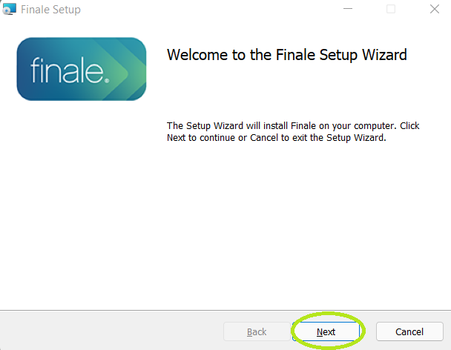
Sekantys žingsniai pažymėti žalia spalva

Slide 14
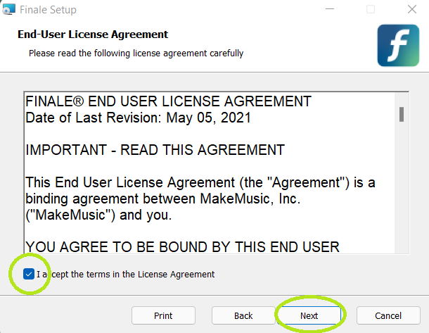

Slide 15
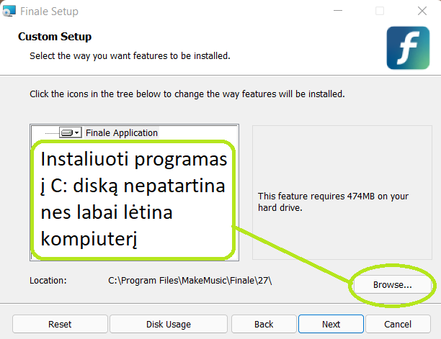

Slide 16
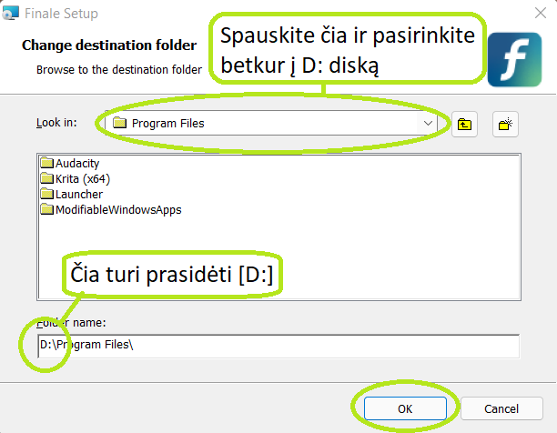

Slide 17
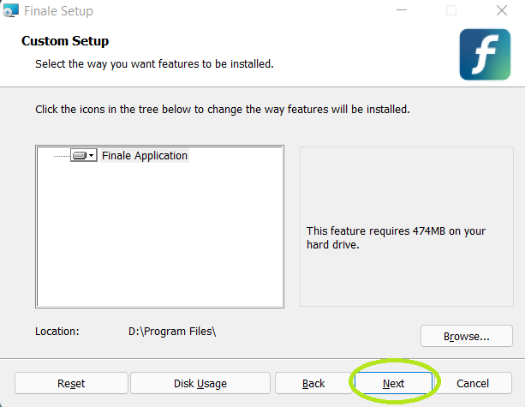

Slide 18
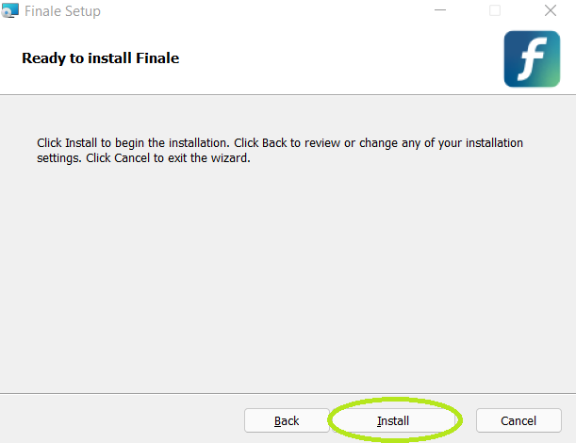

Slide 19
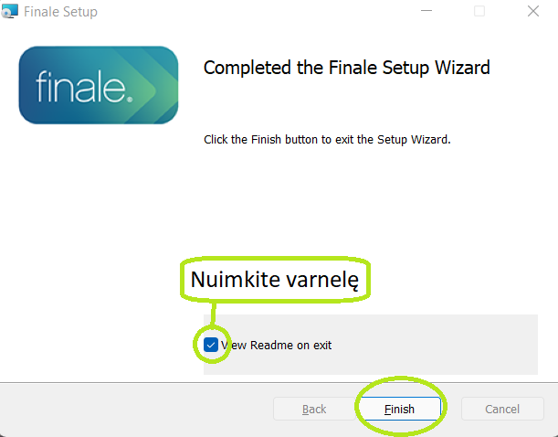

Slide 20
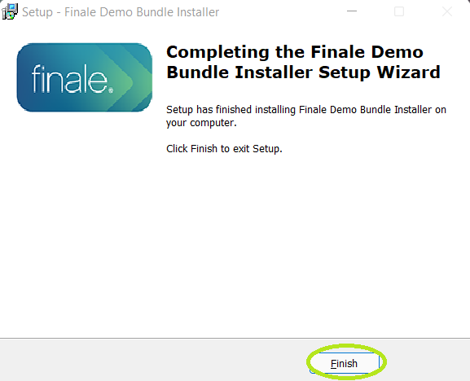

Slide 21
Programa Finale atsisiųsta

Slide 22
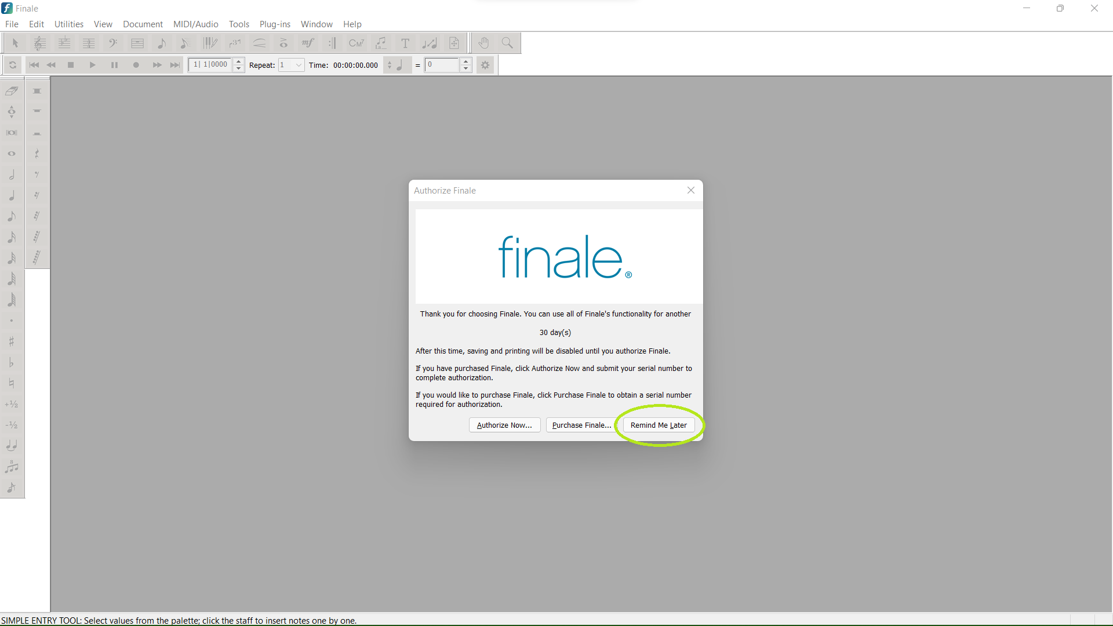
Spaudžiame nuorodą - priminti man vėliau (apibrauktą žalia spalva)

Slide 23
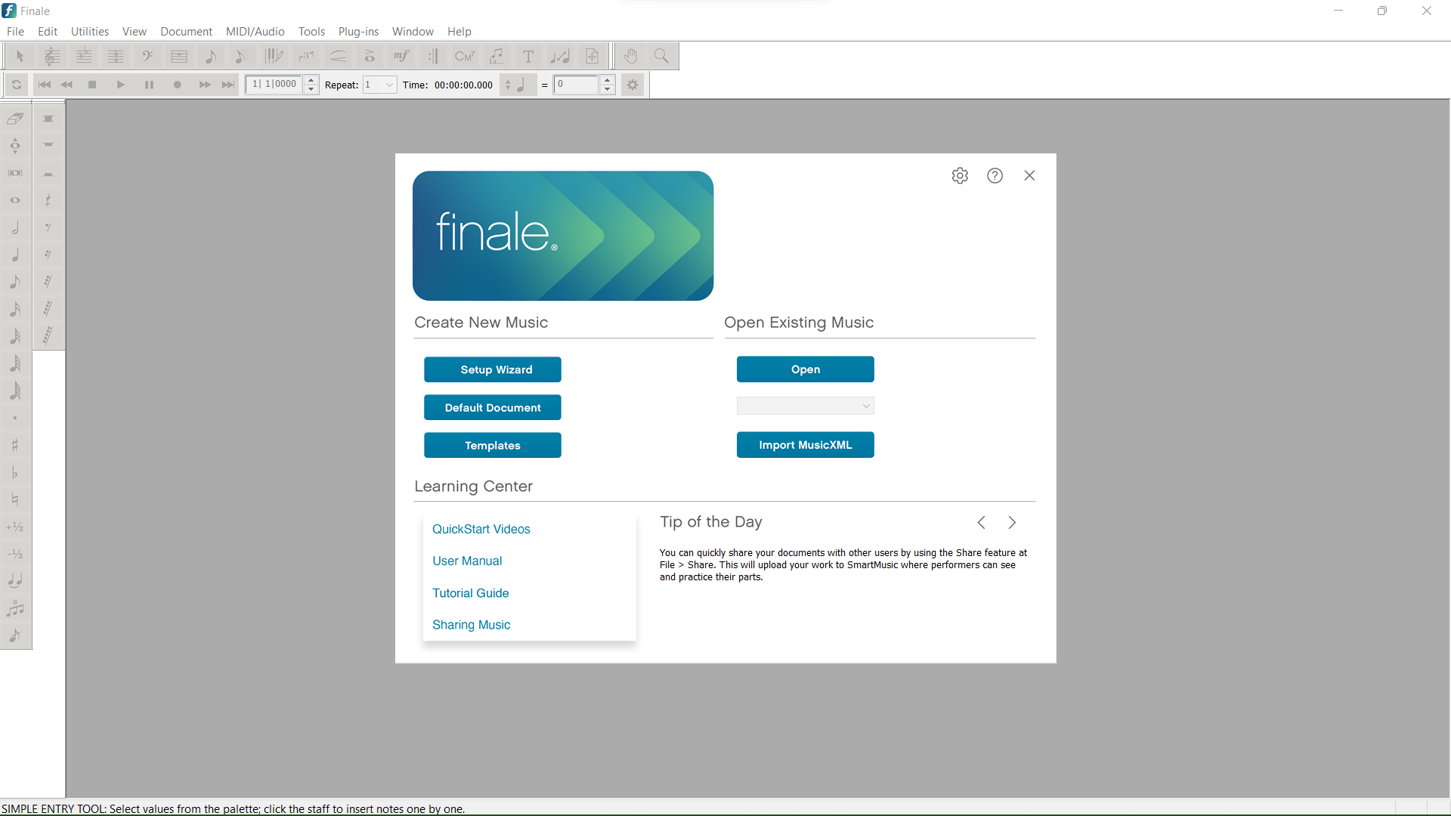
Prireikus mes programą vėl atsidarome

Slide 24
Finale
PRADŽIA
NATŲ RAŠYMO REDAKTORIUS

Slide 25
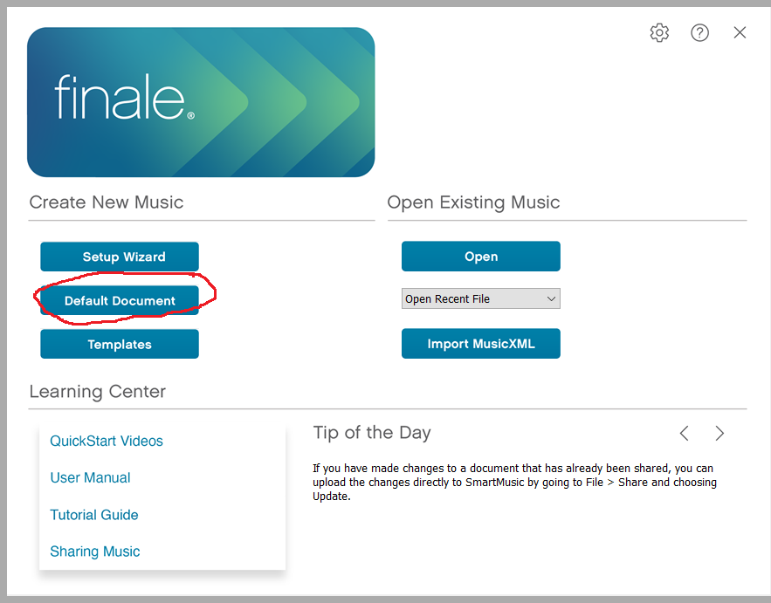

Slide 26
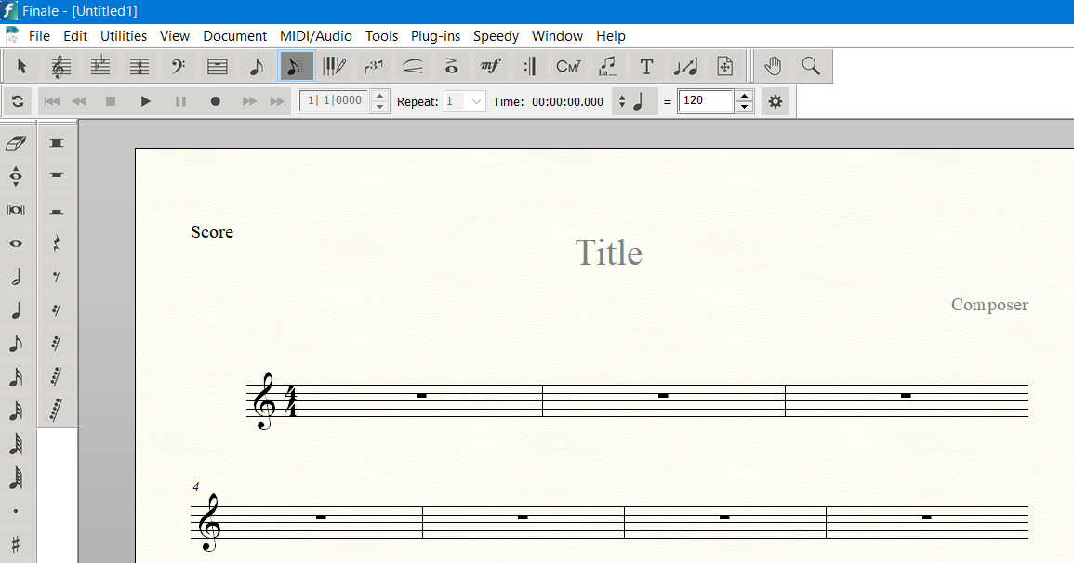

Slide 27
Pagrindinio FINALE meniu reikšmės:
akordų
įrankiai
prieraktiniai ženklai
lygos, linijos
niuansai
pasirinkimas
paprastas įvedimas
teksto įrankiai
teksto įrankiai
(vokalo tekstas)
penklinė
taktas
artikuliacijos ženklai
reprizos
metras
greitas įvedimas
puslapio nustatymai

Slide 28
 | pasirinkimas |  | lygos, linijos
 | penklinė |  | artikuliacijos ženklai
 | prieraktiniai ženklai |  | niuansai
 | metras |  | reprizos
 | raktai |  | akordų įrankiai
 | taktas |  | teksto įrankiai (vokalo tekstas)
 | paprastas įvedimas |  | teksto įrankiai
 | greitas įvedimas |  | dydžio keitimas
 | hiperskraibas |  | puslapio nustatymai
 | triolinės figūros

Slide 29
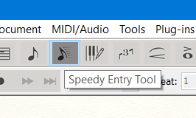
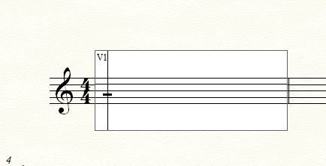
Natų rašymas kompiuterio klaviatūra:
Pasirinkti greito natų rašymo įrankį
Pelės spūstelėjimu suaktyvinam žymeklį

Slide 30
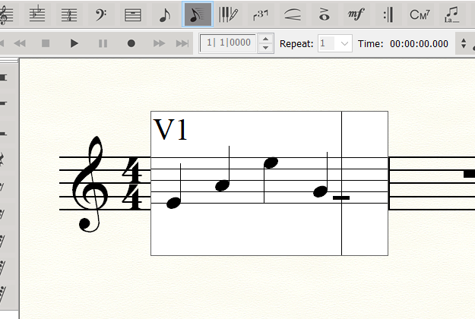
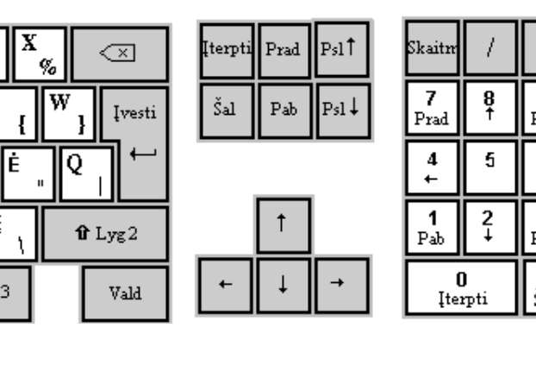
Žymelis judinamas rodyklėmis

Slide 31
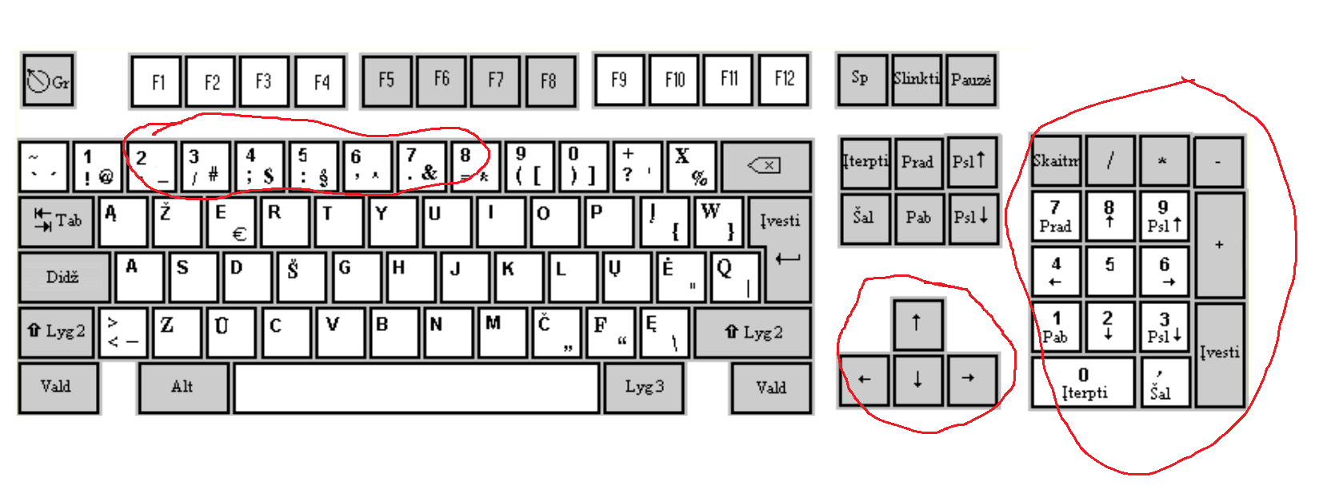
Natų ritminės vertės kompiuterio skaitmeninėse klaviatūrose:
3 = 
4 = 
5 = 
6 = 
7 = 
+ = 
- = 

Slide 32
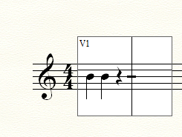
Natos pavertimas pauze:

Slide 33
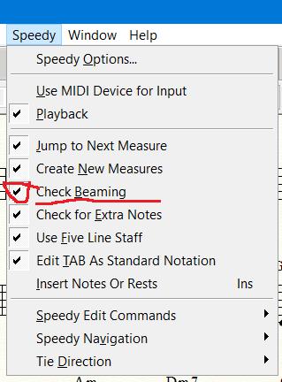
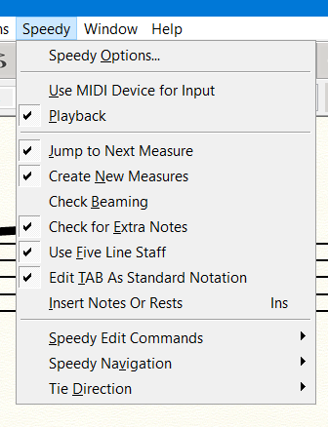
Natos su sijomis arba be jų:

Slide 34
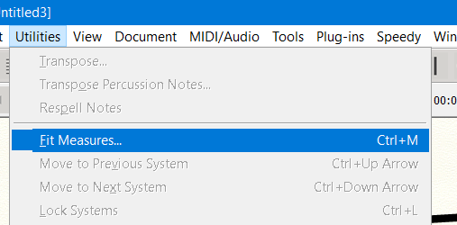
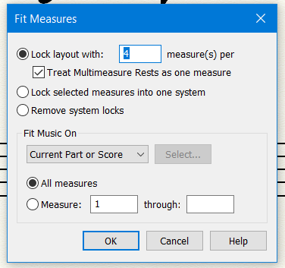
Nuo kurio iki kurio takto....
Taktų skaičius eilutėje

Slide 35
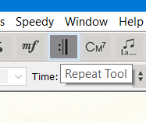
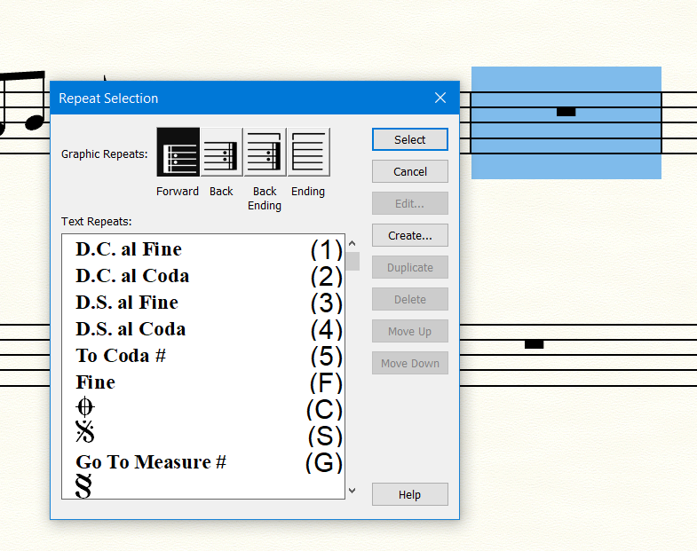
Kartojimo ženklai (reprizos):

Slide 36
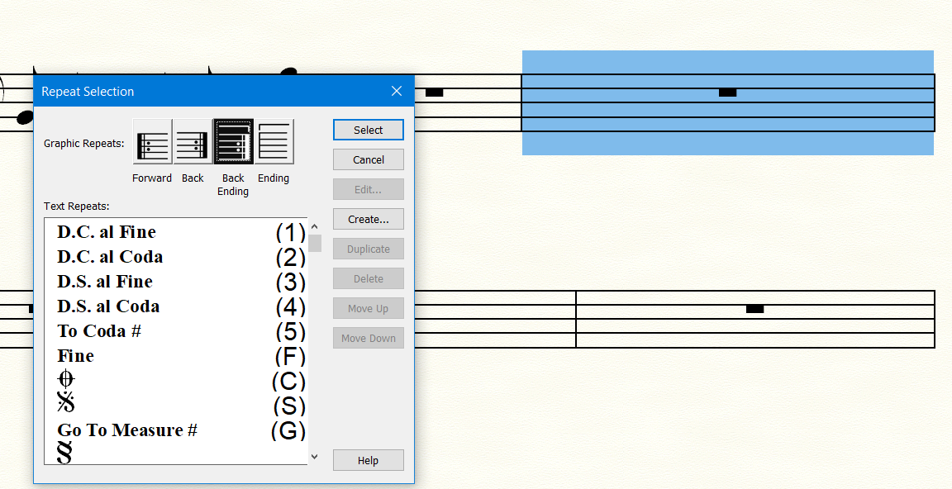
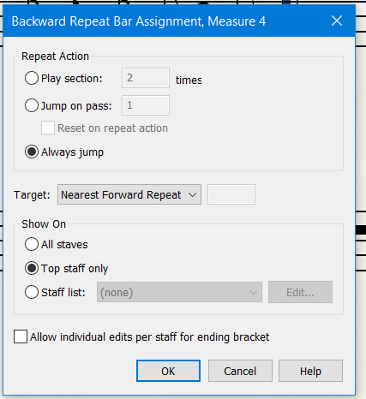
Pasirenkama ar visoms penklinėms, ar tik darbinei (jei dirbama su 2 ar daugiau penklinių – pvz. vokalas+pianinas)

Slide 37
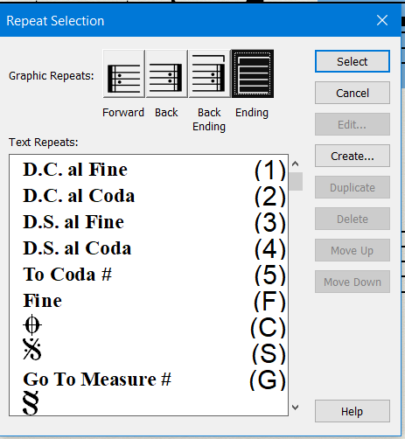
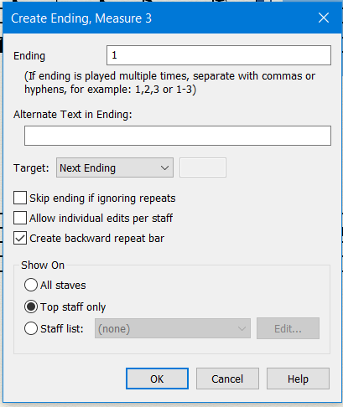
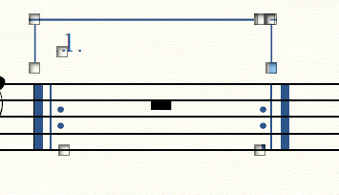

Slide 38
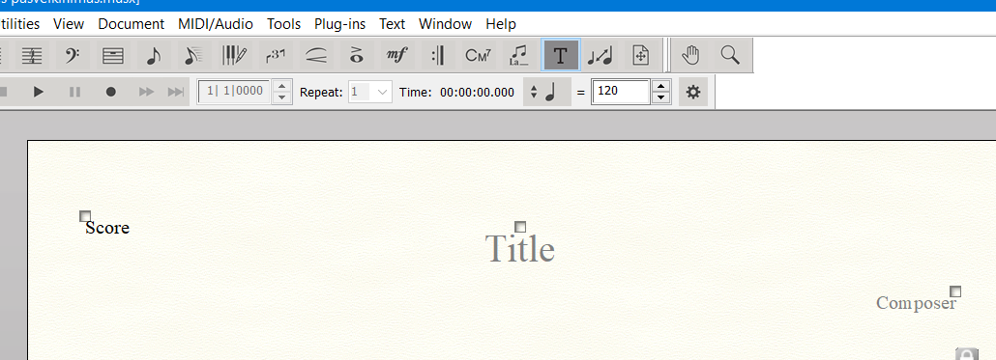
Kūrinio pavadinimas ir autoriai:
1. Pasirinkti TEKSTO redaktoriaus įrankį.
2. Dvigubu pelės paspaudimu suaktyvinti reikalingą sritį...
2a. Nereikalingos srities žymeklį pažymėti vienu pelės paspaudimu ir ištrinti - DELET
3. Įrašyti reikalingą tekstą.

Slide 39
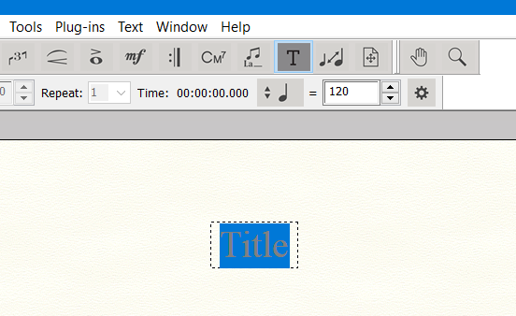

Slide 40
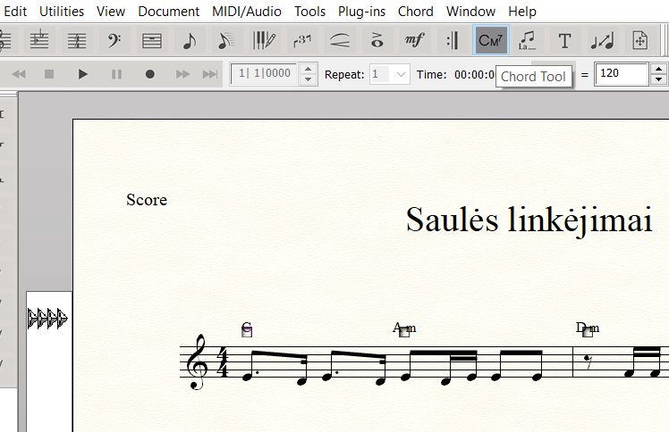
Akordų funkcijų įtepimas:
1. Pasirinkti AKORDŲ įrankį.
4. Galima perklausyti gautą rezultatą.
2. Virš natos bakstelim pele ir įrašom reikalingos funkcijos raidę.
3. Stumdydami trikampiukus aukštyn-žemyn, pasirenkam pageidaujamą akordo funkcijos užrašymo aukštį

Slide 41
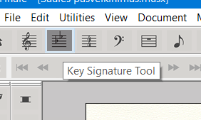
Tonacijos keitimas:
1. Pasirinkti PRIERAKTINIŲ ŽENKLŲ įrankį.
2. Pelės paspaudimu penklinėje prieš raktą, pažymim visą kūrinį

Slide 42
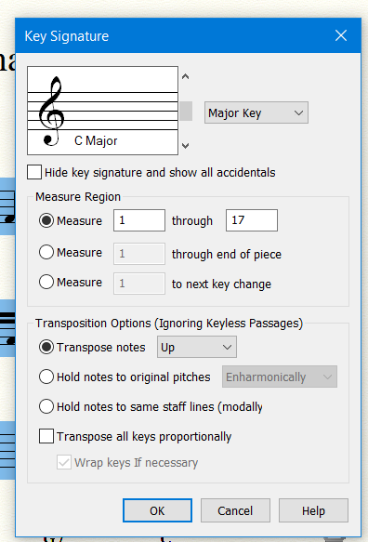
3. Stumdant aukštyn-žemyn pasirenkamas reikalingas alteracijos ženklų skaičius.
3. Dvigubu Pelės paspaudimu penklinėje iškviečiamas PENKLINĖS įrankis
4. Jei tonacija keičiama ne visame kūrinyje, – galima nustatyti, kuriuose taktuose bus keičiama tonacija
4. Jei reikia, galima pasirinkti transponavimą aukštyn arba žemyn...
5. OK arba
ENTER klavišas

Slide 43
Pakeisti prieraktiniai ženklai...
...pasikeitė funkciniai akordai

Slide 44
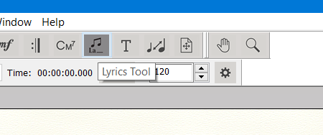
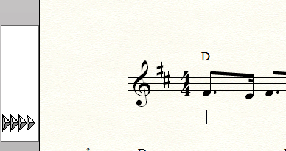
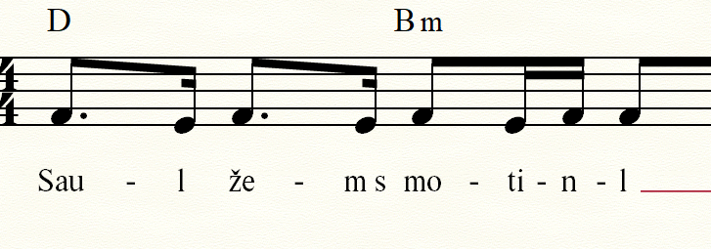
Vokalo žodžių įterpimas:
1. Pasirinkti VOKALO TEKSTO įrankį.
2. Pelės paspaudimu po pirmąja kūrinio nata...
3. Su klaviatūra įrašyti tekstą: po kiekvieno skiemens rašyti „-“, tarp žodžių ir jei yra pauzė, būtina spausti „tarpo“ klavišą

Slide 45
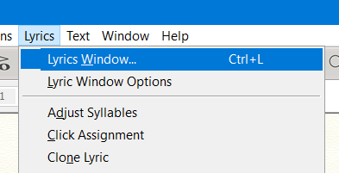
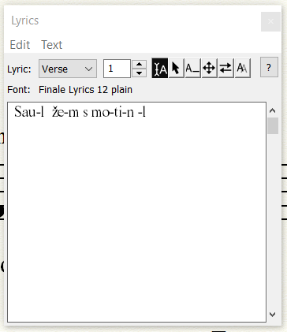
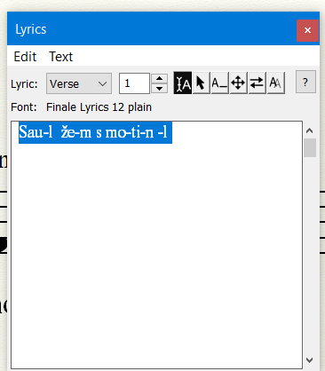
Vokalo žodžių teksto redagavimas:

Slide 48
Kūrinio išsaugojimas jpg formatu:
Dvigubu pelės paspaudimu spaudžiam pasirinktame kampe ir nepaleidžiant apvedame visą norimą išsaugoti plotą:
...visas kūrinėlis apsiveda punktyrine linija...

Slide 51
SĖKMĖS DARBUOJANTIS!

